Slide 1
上节回顾
文件的分类：按用途、数据形式、存取属性分类
文件逻辑结构：文件内部记录的组织方法
  顺序文件、索引文件、索引顺序文件
有结构文件与无结构文件
外存分配：文件物理结构，数据在外存中存储的形式
  连续分配、链接分配、索引分配
  多级索引表支持的文件最大长度计算

Slide 2
目录管理
对目录管理的要求：
  实现“按名存取”
  提高对目录的检索速度
  文件共享
  允许文件重名：不同用户对不同文件使用相同名字
数据结构：文件控制块、索引结点、目录

Slide 3
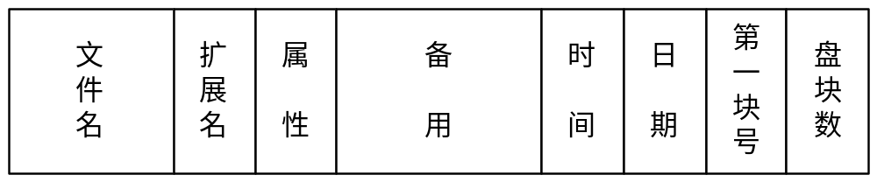
目录管理
文件控制块 （FCB）
  基本信息类：文件名、物理位置、逻辑结构、物理结构
  存取控制信息类
  使用信息类

Slide 4
目录管理
FCB太大，单个盘块存储的FCB数量过少，导致文件查找需要访问多个盘块
  FCB为64B，盘块为1KB，单个盘块仅存16个FCB
  若一个目录中包含640个文件，则需要40个盘块，
  平均查找需要访问20个盘块
索引结点的引入：将文件描述信息存放在索引结点中
  文件名与索引结点指针组成目录表，方便查找
  目录项占用16个字节：14B用于文件名，2B用于指针
  1KB盘块存放64个目录项
  上例只需要10个盘块，
  平均查找访问5个盘块
文件名
索引结点编号
FILENAME1
INDEX1
FILENAME2
INDEX2
…
…

Slide 5
目录管理
磁盘索引结点
  文件主标识符
  类型、存取权限
  物理地址、长度
  连接计数
  存取时间
内存索引结点：将磁盘索引结点拷贝到内存
  内存索引结点编号
  状态：结点是否上锁或被修改
  访问计数：有新进程访问则计数加1， 访问完再减1
  文件所属文件系统的逻辑设备号
  链接指针：设置有分别指向空闲链表和散列队列的指针

Slide 6
目录管理
单级目录：所有文件使用一张目录表
  优点：简单，实现基本功能——按名存取
  缺点：查找速度慢、不允许重名、不便于实现文件共享
文件名 | 物理地址 | 文件说明 | 状态位
文件名1
文件名2

Slide 7
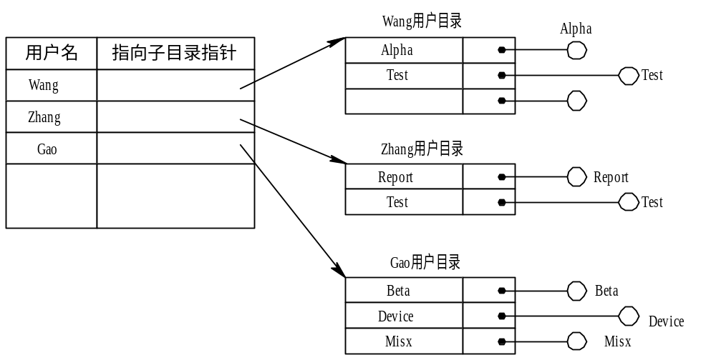
目录管理
两级目录：按用户划分
  提高了检索目录的速度
  支持文件重名，即不同用户目录中可以使用相同文件名
  方便共享，不同用户使用不同文件名访问同个共享文件

Slide 8
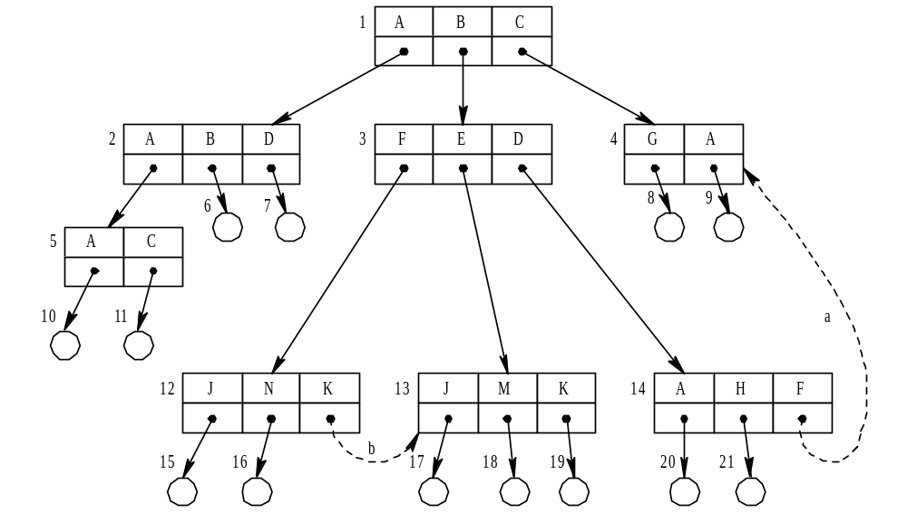
目录管理
多级目录：构造目录树

Slide 9
目录管理
多级目录
  路径名：访问目录树经历的结点路径，例路径名/B/F/J
  当前目录：又称工作目录，为每个进程设置，简化路径
    相对路径和绝对路径
  增加目录：建立新的分支
  删除目录
    非空目录采用递归调用的方式，从底向上删除
    也可以采用从顶向上，剪枝方式
目录查询技术
  线性检索：树遍历
  Hash方法

Slide 10
文件存储空间的管理
存储空间管理：对空间进行分配与回收
空闲表/空闲链表法
位示图法
成组链接法

Slide 11
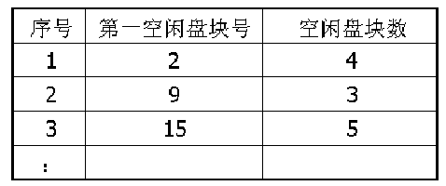
文件存储空间的管理
空闲表：对外存上所有空闲分区建立一张空闲索引表
  属于连续分配方式
优点：较高的分配速度，可减少磁盘I/O访问频率
  适用于空间对换，或者小文件系统。
空间分配
  与内存动态分配类似
  采用首次适应算法、循环首次适应算法等
  按照算法在空闲表寻找合适空间进行分配，再修改空闲表
空间回收
  类似于内存回收，要考虑回收区与相邻接分区是否合并

Slide 12
文件存储空间的管理
空闲盘块链表法：以盘块为单位，将所有空闲盘块连接成一个链表
  空间分配：从链表首部开始分配盘块，逐个从链表摘取
  空间回收：将释放的盘块挂回链表尾部
空闲盘区链表法：将磁盘上所有空闲盘区连接成一个链表
  每个空闲盘区包含多个连续的空闲盘块
  空间分配：采用首次适应算法，沿空闲链表搜索，找到合适的盘区就执行分配，并修改链表的连接
  空间回收：将释放的盘区插入到链表的合适位置，可能需要做盘区合并，并修改链接

Slide 13
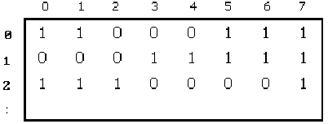
文件存储空间的管理
位示图法：利用二进制的一位表示磁盘中一个盘块的使用情况，0表示空闲盘块，1表示已分配盘块
盘块的分配
  扫描位示图，找到位值为0的盘块，逐个分配
  盘块位置计算：n = i * 8 + j
  修改位示图，新分配盘块对应的位值变1
盘块的回收
  盘块位置计算：i = n / 8，j = n mod 8
  修改位示图，回收盘块对应的位值变0

Slide 14
文件存储空间的管理
成组链接法
空闲盘块的组织
  将空闲盘块每N个组成一组
  将空闲盘块组连成链表
  空闲盘块组的最后一个盘块存放下一个组的所有盘块号
  空闲栈：存放当前可用的一组空闲盘块号
  空闲栈每次只存放一组空闲盘块

Slide 15
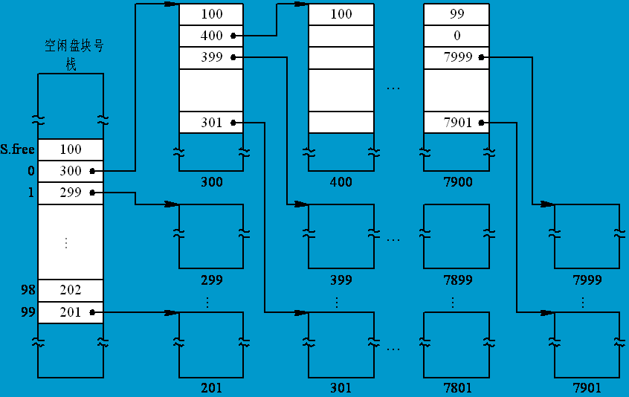
文件存储空间的管理

Slide 16
文件存储空间的管理
空闲盘块号栈：
  栈长度 = S.free(块数) + 块号栈
  先进后出；上是栈底，下是栈顶
  出从栈顶出，进从栈顶进
盘块回收：是否栈满？
  否：从栈顶进盘块
  是：①将整个栈内容保存为一数组；②清空堆栈；③将新块号放入栈，修改S.Free；④将数组放入新的盘块中
盘块分配：是否栈空？
  否：从栈顶出盘块
  是：①从最后盘块中读取新一组盘块信息并调入栈；②接着分配新一组

Slide 17
练习
某系统采用成组链接法管理磁盘空闲空间。假定空闲盘块号栈长度为5，每4个空闲盘块为一组。在某一时刻，空闲盘块号栈的内容从S.free开始依次为3、91、81、45，第91块中的管理信息为4，21，35，77，68。问：
  当前若分配5个空闲块，请按分配顺序写出被分配的块号，另外从S.free开始，请写出空闲盘块号栈的内容。
  在上次分配后，依次回收三个块：189，55，62，从S.free开始，请写出全部回收后空闲盘块号栈的内容。在回收过程中，若有盘块的内容发生变化，请指出块号并说明变化的内容。

Slide 18
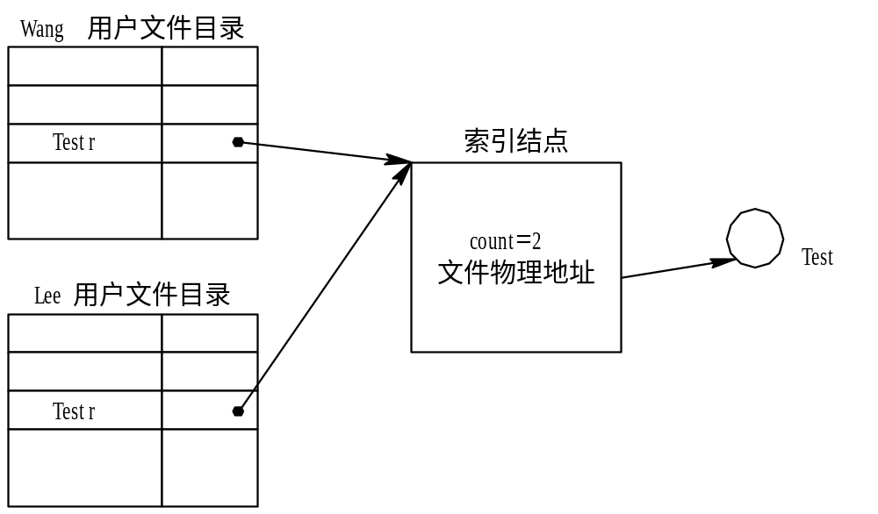
文件共享和文件保护
基于索引结点的共享

Slide 19
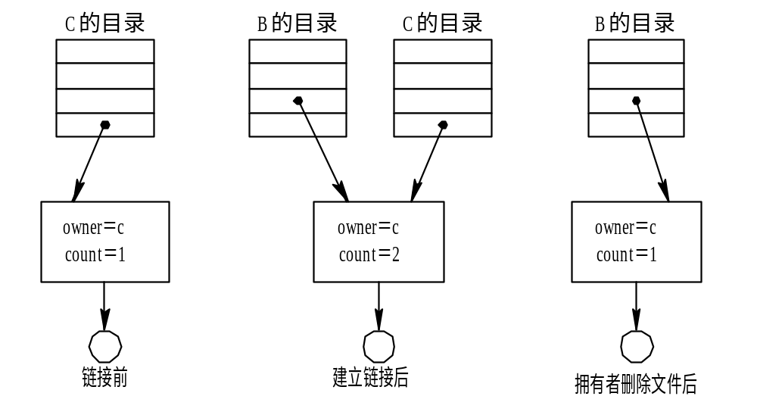
文件共享和文件保护
基于索引结点共享的缺点：共享链接有残留

Slide 20
文件共享和文件保护
基于符号链的共享
  文件主拥有指向共享文件的索引结点指针
  共享用户只有文件的路径名，并不拥有指针
  文件主删除共享文件后，其他用户通过符号链访问已删除的共享文件时，会因找不到文件而访问失败，系统于是将符号链删除

Slide 21
第六章复习
文件的分类：按用途、数据形式、存取属性分类
文件逻辑结构：文件内部记录的组织方法
  顺序文件、索引文件、索引顺序文件
有结构文件与无结构文件
文件物理结构：文件数据在外存中存储的形式
  连续分配、链接分配、索引分配
  多级索引表支持的文件最大长度计算
目录管理：文件控制块、索引结点、多级目录
存储空间管理三种方法：空闲表、位示图、成组链接法
成组链接法的计算
文件共享：基于索引结点和基于符号链两种方式

